Slide 1
ĐIỆN TÍCH.
ĐỊNH LUẬT BẢO TOÀN ĐIỆN TÍCH
Nguyễn Kim Điền SP

Slide 2
CHỦ ĐỀ:
ĐIỆN TÍCH. ĐỊNH LUẬT BẢO TOÀN ĐIỆN TÍCH.
I/ SỰ NHIỄM ĐIỆN CỦA CÁC VẬT. ĐIỆN TÍCH. TƯƠNG TÁC ĐIỆN.
1/ Sự nhiễm điện của các vật
Có thể làm một vật nhiễm điện bằng 3 cách:
Nhiễm điện do cọ xát
Nhiễm điện do tiếp xúc
Nhiễm điện do hưởng ứng

Slide 3
CHỦ ĐỀ:
ĐIỆN TÍCH. ĐỊNH LUẬT BẢO TOÀN ĐIỆN TÍCH.
I/ SỰ NHIỄM ĐIỆN CỦA CÁC VẬT. ĐIỆN TÍCH. TƯƠNG TÁC ĐIỆN.
1/ Sự nhiễm điện của các vật
Nhiễm điện do cọ xát

Slide 4
CHỦ ĐỀ:
ĐIỆN TÍCH. ĐỊNH LUẬT BẢO TOÀN ĐIỆN TÍCH.
I/ SỰ NHIỄM ĐIỆN CỦA CÁC VẬT. ĐIỆN TÍCH. TƯƠNG TÁC ĐIỆN.
1/ Sự nhiễm điện của các vật
12q
Nhiễm điện do tiếp xúc
6q
6q

Slide 5
CHỦ ĐỀ:
ĐIỆN TÍCH. ĐỊNH LUẬT BẢO TOÀN ĐIỆN TÍCH.
I/ SỰ NHIỄM ĐIỆN CỦA CÁC VẬT. ĐIỆN TÍCH. TƯƠNG TÁC ĐIỆN.
1/ Sự nhiễm điện của các vật
Nhiễm điện do hưởng ứng

Slide 6
CHỦ ĐỀ:
ĐIỆN TÍCH. ĐỊNH LUẬT BẢO TOÀN ĐIỆN TÍCH.
I/ SỰ NHIỄM ĐIỆN CỦA CÁC VẬT. ĐIỆN TÍCH. TƯƠNG TÁC ĐIỆN.
1/ Sự nhiễm điện của các vật.
 Có thể làm một vật nhiễm điện bằng các cách:
Nhiễm điện do cọ xát
Nhiễm điện do tiếp xúc
Nhiễm điện do hưởng ứng
 Vật bị nhiễm điện có khả năng hút các vật khác.

Slide 7
CHỦ ĐỀ:
ĐIỆN TÍCH. ĐỊNH LUẬT BẢO TOÀN ĐIỆN TÍCH.
I/ SỰ NHIỄM ĐIỆN CỦA CÁC VẬT. ĐIỆN TÍCH. TƯƠNG TÁC ĐIỆN
2/ Điện tích. Điện tích điểm
a/ Điện tích là tên gọi các vật mang điện, nhiễm điện hay tích điện.
b/ Điện tích điểm là một vật tích điện có kích thước rất nhỏ so với khoảng cách mà ta xét.

Slide 8
CHỦ ĐỀ:
ĐIỆN TÍCH. ĐỊNH LUẬT BẢO TOÀN ĐIỆN TÍCH.
I/ SỰ NHIỄM ĐIỆN CỦA CÁC VẬT. ĐIỆN TÍCH. TƯƠNG TÁC ĐIỆN
3/ Hai loại điện tích. Tương tác điện
Điện tích dương (q > 0)
Điện tích âm (q < 0)
Cùng loại (dấu) thì đẩy nhau
Khác loại (dấu) thì hút nhau

Slide 9
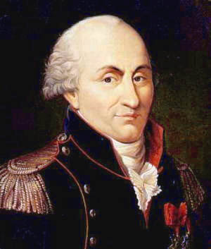
CHỦ ĐỀ:
ĐIỆN TÍCH. ĐỊNH LUẬT BẢO TOÀN ĐIỆN TÍCH.
II/ ĐỊNH LUẬT COULOMB
1/ Định luật Coulomb
F₂₁
F₁₂
q₁
q₂
F₂₁
F₁₂
q₁
q₂
1736 - 1806
F₂₁
F₁₂
1784 - Coulomb
- CH Pháp
- Lực Coulomb
q₁
q₂

Slide 10
CHỦ ĐỀ:
ĐIỆN TÍCH. ĐỊNH LUẬT BẢO TOÀN ĐIỆN TÍCH.
II/ ĐỊNH LUẬT COULOMB
1/ Định luật Coulomb
Lực tương tác giữa hai điện tích điểm (gọi là lực điện hay lực Coulomb) đặt trong chân không có các đặc điểm sau:
Điểm đặt: Tại mỗi điện tích điểm.
Phương: Nằm trên đường thẳng nối hai điện tích.
Chiều:
➢ Hướng ra xa nếu hai điện tích cùng dấu (q₁.q₂>0)
➢ Hướng lại gần nếu hai điện tích trái dấu (q₁.q₂<0)

Slide 11
CHỦ ĐỀ:
ĐIỆN TÍCH. ĐỊNH LUẬT BẢO TOÀN ĐIỆN TÍCH.
II/ ĐỊNH LUẬT COULOMB
1/ Định luật Coulomb
Lực tương tác giữa hai điện tích điểm (gọi là lực điện hay lực Coulomb) đặt trong chân không có các đặc điểm sau:
Độ lớn:
Trong đó:
k = 9.10⁹ Nm²/C² gọi là hằng số điện
q₁ và q₂ là giá trị của 2 điện tích (C)
r là khoảng cách giữa hai điện tích điểm (m²)

Slide 12
CHỦ ĐỀ:
ĐIỆN TÍCH. ĐỊNH LUẬT BẢO TOÀN ĐIỆN TÍCH.
II/ ĐỊNH LUẬT COULOMB
2/ Lực tương tác giữa các điện tích điểm đặt trong điện môi đồng tính.
a/ Điện môi là môi trường cách điện.
b/ Hằng số điện môi ε đặc trưng cho tính chất cách điện.
Môi trường chân không: ε =1.
Môi trường không khí: ε ≈ 1.

Slide 13
CHỦ ĐỀ:
ĐIỆN TÍCH. ĐỊNH LUẬT BẢO TOÀN ĐIỆN TÍCH.
II/ ĐỊNH LUẬT COULOMB
2/ Lực tương tác giữa các điện tích điểm đặt trong điện môi đồng tính.
c/ Lực tương tác giữa 2 điện tích điểm đặt trong điện môi.
Trong môi trường điện môi lực điện giảm đi ε (lần)
Trong môi trường điện môi lực điện thay đổi ra sao nhỉ?
Biểu thức của định luật Coulomb trong điện môi:
k = 9.10⁹ Nm²/C²
ε > 1 là hằng số điện môi

Slide 14
CHỦ ĐỀ:
ĐIỆN TÍCH. ĐỊNH LUẬT BẢO TOÀN ĐIỆN TÍCH.
II/ ĐỊNH LUẬT COULOMB
Vận dụng 1. Hai điện tích q₁= 45.10⁻⁹ C và q₂= - 2.10⁻⁸ C đặt cách nhau 30cm. Tính độ lớn lực của q₁ tác dụng lên q₂ trong các trường hợp:
a/ Hai điện tích đặt trong không khí.
b/ Hai điện tích đặt trong chất điện môi có $ε$ =3.
Tóm tắt:
Hướng dẫn giải:
r = 30cm
a/ Hai điện tích đặt trong không khí $ε$ =1.
q₁= 45.10⁻⁹ C
q₂= - 2.10⁻⁸ C
b/ Hai điện tích đặt trong chất điện môi $ε$ =3.
k = 9.10⁹Nm²/C²

Slide 15
CHỦ ĐỀ:
ĐIỆN TÍCH. ĐỊNH LUẬT BẢO TOÀN ĐIỆN TÍCH.
II/ ĐỊNH LUẬT COULOMB
Vận dụng 2. Hai quả cầu nhỏ mang điện tích có độ lớn bằng nhau, đặt cách nhau 10cm trong chân không thì tác dụng lên nhau một lực 9.10⁻³N. Xác định độ lớn điện tích của hai quả cầu đó.
Tóm tắt:
Hướng dẫn giải:
Độ lớn điện tích hai quả cầu:
r = 10cm
F= 9.10⁻³N
k = 9.10⁹Nm²/C²

Slide 16
CHỦ ĐỀ:
ĐIỆN TÍCH. ĐỊNH LUẬT BẢO TOÀN ĐIỆN TÍCH.
II/ ĐỊNH LUẬT COULOMB
Vận dụng 3. Hai điện tích $q_{1}=1,5.10^{−6}C$, $q_{2}=2.10^{−4}C$ đặt cách nhau 15cm trong không khí. Xác định độ lớn và vẽ hình biểu diễn lực tương tác giữa chúng.
Tóm tắt:
Hướng dẫn giải:
r = 15cm
q₁= 1,5.10⁻⁶ C
q₂= - 2.10⁻⁴ C
Hai điện tích đặt trong không khí $ε$ =1.
k = 9.10⁹Nm²/C²

Slide 17
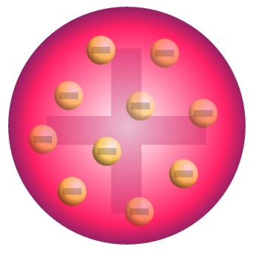
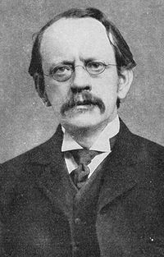
CHỦ ĐỀ:
ĐIỆN TÍCH. ĐỊNH LUẬT BẢO TOÀN ĐIỆN TÍCH.
III/ THUYẾT ELECTRON
1/ Cấu tạo nguyên tử
Electron
m_{e} ≈ 9,1.10⁻³¹ kg
q_{e} = -1,6.10⁻¹⁹ C = -e
e = 1,6.10⁻¹⁹ C gọi là hằng số điện tích nguyên tố
John Thomson
(1856 – 1940)
Cambridge – Anh
1897 - MẪU BÁNH BÔNG LAN RẮC NHO
1906 - Nobel Prize in Physics

Slide 18
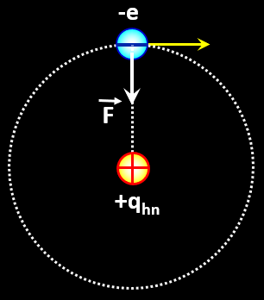
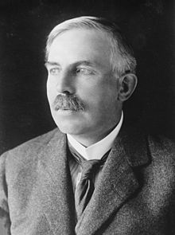
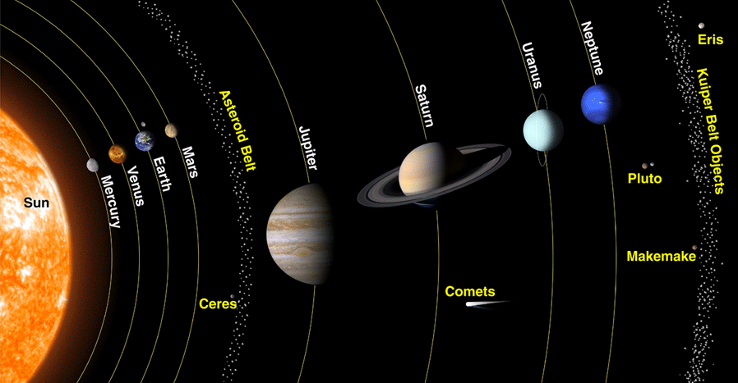
CHỦ ĐỀ:
ĐIỆN TÍCH. ĐỊNH LUẬT BẢO TOÀN ĐIỆN TÍCH.
III/ THUYẾT ELECTRON
1/ Cấu tạo nguyên tử
1911 - Rutherford
Cambridge - Anh
MẪU HÀNH TINH NGUYÊN TỬ

Slide 19
CHỦ ĐỀ:
ĐIỆN TÍCH. ĐỊNH LUẬT BẢO TOÀN ĐIỆN TÍCH.
III/ THUYẾT ELECTRON
1/ Cấu tạo nguyên tử
q_{p} = +e = 1,6.10⁻¹⁹ C
Proton
m_{p} ≈ 1,007276 u
q_{n} = 0
Notron
10⁻¹⁵ m
m_{n} ≈ 1,008665 u
q_{e} = -e
Electron
m_{e} ≈ 0,000549 u
10⁻¹⁰ m

Slide 20
CHỦ ĐỀ:
ĐIỆN TÍCH. ĐỊNH LUẬT BẢO TOÀN ĐIỆN TÍCH.
III/ THUYẾT ELECTRON
2/ Thuyết Electron
Na
Cl
Na
Cl
Na - 1 e → Na⁺
Cl + 1 e → Cl⁻
2
2
Ba
SO₄
Ba
SO₄
Ba - 2 e → Ba²⁺
SO₄ + 2 e → SO₄²⁻
→ Electron có thể di chuyển giữa các nguyên tử

Slide 21
CHỦ ĐỀ:
ĐIỆN TÍCH. ĐỊNH LUẬT BẢO TOÀN ĐIỆN TÍCH.
III/ THUYẾT ELECTRON
2/ Thuyết Electron
Nguyên tử có thể nhận thêm hay mất đi electron.
Nguyên tử trung hòa + electron = ion âm
Nguyên tử trung hòa - electron = ion dương
Vật nhiễm điện (+) khi số proton > số electron.
Vật nhiễm điện (-) khi số proton < số electron.

Slide 22
CHỦ ĐỀ:
ĐIỆN TÍCH. ĐỊNH LUẬT BẢO TOÀN ĐIỆN TÍCH.
IV/ ĐỊNH LUẬT BẢO TOÀN ĐIỆN TÍCH.
1/ Điện tích nguyên tố
Điện tích của vật là bội số của e = - 1,6.10⁻¹⁹ C
Hằng số e gọi là hằng số điện tích nguyên tố.
Điện tích của một vật nhiễm điện được tính bằng công thức:
Q > 0 khi vật mất e
Q < 0 khi vật nhận e
Chú ý: Thực tế thường hay làm tròn nên số liệu có thể không phải là bội số của e.

Slide 23
CHỦ ĐỀ:
ĐIỆN TÍCH. ĐỊNH LUẬT BẢO TOÀN ĐIỆN TÍCH.
IV/ ĐỊNH LUẬT BẢO TOÀN ĐIỆN TÍCH.
2/ Nội dung định luật bảo toàn điện tích.
Trong một hệ cô lập về điện (nghĩa là hệ không trao đổi điện tích với các vật ngoài hệ) thì tổng đại số các điện tích luôn luôn là một hằng số.
B
Q_{A} + Q_{B} + Q_{C} = Const
A
C

Slide 24
CHỦ ĐỀ:
ĐIỆN TÍCH. ĐỊNH LUẬT BẢO TOÀN ĐIỆN TÍCH.
IV/ ĐỊNH LUẬT BẢO TOÀN ĐIỆN TÍCH.
2/ Nội dung định luật bảo toàn điện tích.
Q_{A} + Q_{B} + Q_{C} = Const
B
A
C
Hệ quả:
Khi cho hai vật tích điện q₁ và q₂ tiếp xúc với nhau rồi tách chúng ra thì điện tích của chúng sẽ bằng nhau và có giá trị:

Slide 25
CHỦ ĐỀ:
ĐIỆN TÍCH. ĐỊNH LUẬT BẢO TOÀN ĐIỆN TÍCH.
ẢO THUẬT VỚI TĨNH ĐIỆN

Slide 26
Thank you so much!

